Slide 1
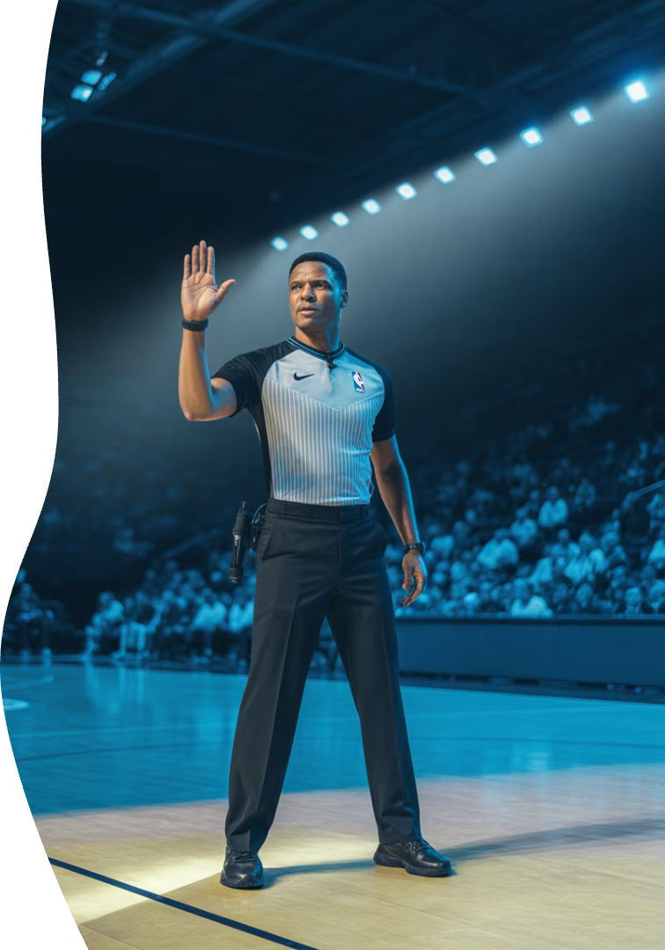
Arbitre
Bienvenue à cette présentation sur le rôle de l'arbitre de basketball. Nous allons explorer les responsabilités avant, pendant et après la rencontre.
AL

Slide 2





L'avant match
Préparation
L'arbitre 1 contacte l'arbitre 2 pour organiser le trajet. Arrivée 45 minutes avant le match.
Vérifications
Se changer, s'inscrire sur l'e-marque ,vérifier les licences et le téléchargement du match.
Communication
Dire bonjour à tous les acteurs du match.
Discuter des critères d'arbitrage avec son collègue.
Confirmer avec les coachs et la table de marque les règles adptéees.
Démarrage
Demander les 5 majeurs aux coachs. Siffler à 3 minutes puis à 1 minute avant le début.

Slide 3
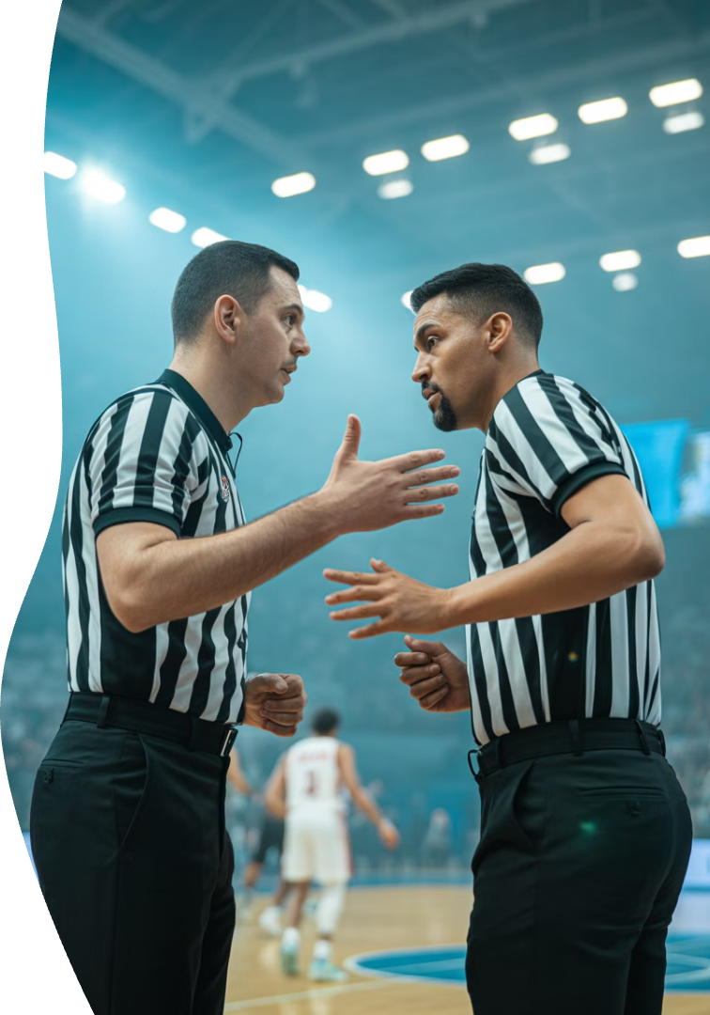
Pendant la rencontre
Zones de responsabilité
Respecter les zones attribuées à chaque arbitre sur le terrain.
Communication
Maintenir un dialogue constant avec la table de marque et son collègue arbitre.
Gestion des sanctions
Donner des avertissements clairs avant de sanctionner. Être concis et précis.
Situations complexes
Consulter son collègue arbitre pour les décisions difficiles.

Slide 4
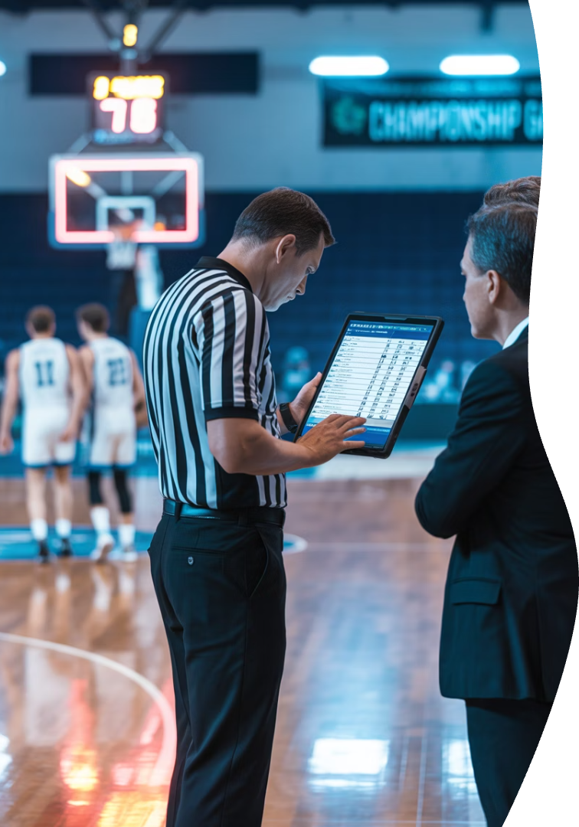
L'après rencontre
Salutations
Saluer les équipes, coachs et officiels de table de marque.
Vérification
Contrôler la cohérence de la feuille de match avant clôture.
Finalisation
Recueillir toutes les signatures nécessaires. Traiter les incidents éventuels.
Transmission
S'assurer que la feuille de match est correctement transmise.

